Slide 1
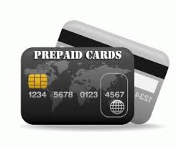
TC1027. Programación para negocios
Situación problema 1
Vacaciones con Tarjeta de prepago
DR© Instituto Tecnológico y de Estudios Superiores de Monterrey

Slide 2
Situación problema 1 Vacaciones con tarjeta de prepago
Es muy importante para la empresa ABC reconocer a sus empleados por su lealtad y esfuerzo al alcanzar los porcentajes de ventas fijados en su planeación estratégica. Al finalizar el año fiscal, entrega un bono de 1000 dólares a los empleados que hayan alcanzado los objetivos de ventas, este bono se entrega en una tarjeta de prepago y puede ser utilizada únicamente en un desarrollo vacacional en alimentos. El empleado puede abonar dinero a su tarjeta si así lo desea.
La empresa ABC te contrata como consultor para que desarrolles un sistema que le permita administrar los saldos de las tarjetas de prepago de sus empleados.
El programa debe de iniciar con una clave de acceso. El MENU principal puede tener las siguientes opciones:
1. Menú adulto (se debe definir 3 platillos con sus precios correspondientes y agregarlos al menú)
2. Menú niño (se debe definir 3 platillos con sus precios correspondientes y agregarlos al menú)
3. Realizar pago.
4. Recarga de tarjeta.
Todo aquello que vaya pidiendo el usuario deberás irlo acumulando.
Deberás separar el total de comidas de adultos y el total de comida de niños.

Slide 3
Situación problema 1 Vacaciones con tarjeta de prepago
Al elegir, Realizar Pago, deberá desplegar el total de comida de adultos, el total de comida de niños, así como el total general. El programa debe preguntar al usuario el porcentaje que desea agregar de propina. Al presentar el Total general, se debe desglosar la propina. El uso de la tarjeta debe solicitar un password, este debe coincidir con la clave con la que se ingresó al sistema.
Una vez descontado el total en la tarjeta de prepago, se manda un mensaje en pantalla de: Gracias por su compra. Si el usuario completa una compra de más de 500 pesos y pagó una propina mayor al 10%, se le debe mandar un mensaje en pantalla indicando que puede gozar de internet gratis por cortesía de la casa.
Si el usuario no tuviera dinero suficiente para pagar con su tarjeta de pre-pago, no se descuenta NADA y se regresa al menú principal, sugiriéndole que entre a la opción de Recarga Tarjeta de PrePago.
Las recargas son en números cerrados. $100.00, $250.00 y $500.00 pesos únicamente. SI el usuario recarga 3 veces $500 pesos se hará acreedor a $100 pesos que deberán ser sumados al saldo de su tarjeta de prepago.

Slide 4
Situación problema 1 Vacaciones con tarjeta de prepago
Definir las siguientes funciones:
compurebaClave
menuAdulto
menuNino
realizaPago
recargaTarjeta

Slide 5
Situación problema 1 Comprueba clave de acceso
Escribe la función compruebaClave(listaClaves), que recibe la lista de claves permitidas (listaClaves). La función debe pedirle al usuario su clave y mediante un ciclo while debe comprobar que la clave esté dentro de la lista de claves permitidas, de lo contrario, imprimir “Intenta de nuevo, introduce tu clave de acceso”, hasta que introduzca una clave válida.
En el script principal, definir una lista de claves permitidas (listaClaves). Mandar llamar la función compruebaClave.
Guardar archivo como situacion1_matricula.py

Slide 6
Situación problema 1 Comprueba clave de acceso
Escribe la función compruebaClave(listaClaves), que recibe la lista de claves permitidas (listaClaves). La función debe pedirle al usuario su clave y mediante un ciclo while debe comprobar que la clave esté dentro de la lista de claves permitidas, de lo contrario, imprimir “Intenta de nuevo, introduce tu clave de acceso”, hasta que introduzca una clave válida.
En el script principal, definir una lista de claves permitidas (listaClaves). Mandar llamar la función compruebaClave.
Guardar archivo como situacion1_matricula.py

Slide 7


Situación problema 1 Menú principal
menuPrincipal
Casos de prueba:
Opcion | Imprime
1 | Menú de adulto
2 | Menú de niño
3 | Realizar pagos
4 | Recarga de tarjeta
7 | Opción inválida

Slide 8
Situación problema 1 Menú de adulto
La función menuAdulto(), debe imprimir los tres menús y sus precios (ustedes eligen los menús y los precios), por ejemplo:
Menú de adulto
1. Pizza $180.00
2. Carne asada $200.00
3. Salmón $300.00
Pedir al usuario que seleccione una opción.
Haciendo uso de if – anidado, regresar el precio del menú seleccionado. En caso de que la opción no sea válida regresar 0.
En el script principal, mandar llamar la función menuAdulto e imprimir el precio del menú seleccionado.
Guardar archivo como menuA_matricula.py

Slide 9
Situación problema 1 Menú de adulto
menuAdulto
Script principal
Casos de prueba:
Opcion | Imprime
1 | El precio del menú es 180
2 | El precio del menú es 200
3 | El precio del menú es 300
7 | Opción inválida El precio del menú es 0

Slide 10
Situación problema 1 Menú de niño
La función menuNino(), debe imprimir los tres menús y sus precios (ustedes eligen los menús y los precios), por ejemplo:
Menú de niño
1. Nuggets de pollo $80.00
2. Papas a la francesa $50.00
3. Ensalada $40.00
Pedir al usuario que seleccione una opción.
Haciendo uso de if – anidado, regresar el precio del menú seleccionado. En caso de que la opción no sea válida regresar 0.
En el script principal, mandar llamar la función menuNino e imprimir el precio del menú seleccionado.
Guardar archivo como menuN_matricula.py

Slide 11
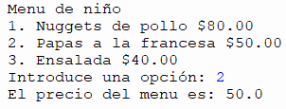
Situación problema 1 Menú de niño
menuNino
Script principal
Casos de prueba:
Opcion | Imprime
1 | El precio del menú es 80
2 | El precio del menú es 50
3 | El precio del menú es 40
7 | Opción inválida El precio del menú es 0

Slide 12
Situación problema 1 Realizar pago
Escriba la función realizarPago(totalComAdulto, totalComNino, saldoTarjeta), que recibe el total de comidas de adulto, el total de comidas de niño y el saldo de la tarjeta. Calcular el totalConsumo. La función debe imprimir el totalComidasAdulto, el totalComidasNino y el totalConsumo.
La función debe preguntar el porcentaje de propina que se desea agregar (0, 10, 15, etc.) y calcular el total de la propina con base en el totalConsumo. Imprimir el totalPropina y el totalGeneral.

Slide 13
Situación problema 1 Realizar pago
Si el usuario no tiene saldo suficiente (saldoTarjeta) en su tarjeta para pagar el totalGeneral, no se descuenta NADA y se imprime un mensaje que dice “Recarga tu tarjeta de prepago”.
Si el usuario tiene saldo suficiente para pagar el totalGeneral, se le descuenta al saldo de la Tarjeta (saldoTarjeta) el totalGeneral. Una vez descontado el total en la tarjeta de prepago, se manda un mensaje en pantalla de: Gracias por su compra. Si el usuario completa una compra de más de 500 pesos (totalConsumo) y pagó propina mayor al 10%, se le debe mandar un mensaje en pantalla indicando que puede gozar de Internet gratis por cortesía de la casa.
La función debe regresar el saldo de la tarjeta (saldoTarjeta)
En el script principal, pedir el totalComidasAdulto, el totalComidasNino y el saldoTarjeta. Mandar llamar la función realizarPago e imprimir el saldo de la tarjeta (saldoTarjeta).
Guardar archivo como pago_matricula.py

Slide 14
Situación problema 1 Realizar pago
Casos de prueba:
Total comidas Adulto | Total Comidas Niño | Saldo Tarjeta | Total consumo | % propina | Total propina | Total general | Saldo Tarjeta
500 | 200 | 1000 | 700 | 11 | 77 | 777 | 223.0
500 | 200 | 500 | 700 | 15 | 105 | 805 | 500.0
500 | 200 | 1000 | 700 | 10 | 70 | 770 | 230
200 | 100 | 600 | 300 | 12 | 36 | 336 | 264

Slide 15
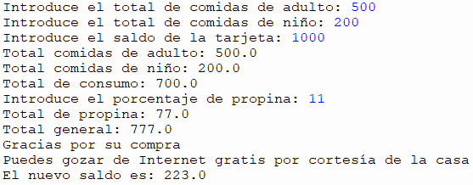
Situación problema 1 Realizar pago
Ejemplo 1:
Script principal
realizarPago
Script principal

Slide 16
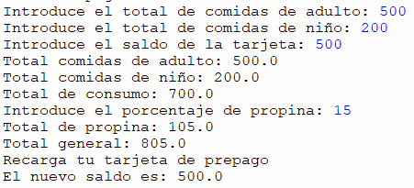
Situación problema 1 Realizar pago
Ejemplo 2:
Script principal
realizarPago
Script principal

Slide 17
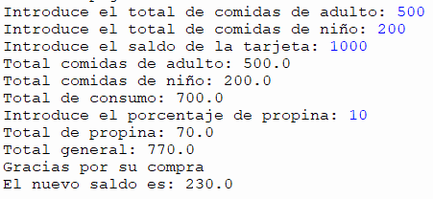
Situación problema 1 Realizar pago
Ejemplo 3:
Script principal
realizarPago
Script principal

Slide 18
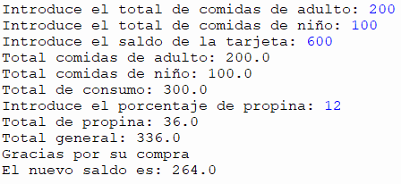
Situación problema 1 Realizar pago
Ejemplo 4:
Script principal
realizarPago
Script principal

Slide 19
Situación problema 1 Recarga tarjeta
Escriba la función recargaTarjeta(saldoTarjeta), que recibe el saldo de la tarjeta de prepago e imprime un menú con las siguientes cantidades de recarga:
Recarga de tarjeta
1. $100.00
2. $250.00
3. $500.00
Pedir al usuario que seleccione una opción.
Haciendo uso de if – anidado, calcular el nuevo saldo de la tarjeta de prepago. En caso de que la opción no sea válida escribir el mensaje “Opción inválida” y no modificar el saldo de la tarjeta. Regresar el saldo de la tarjeta (saldoTarjeta).
En el script principal, pedir el saldo de la tarjeta, mandar llamar la función recargaTarjeta e imprimir el saldo de la tarjeta de prepago.
Guardar archivo como recarga_matricula.py

Slide 20
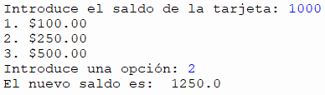
Situación problema 1 Recarga de tarjeta
Script principal
recargaTarjeta
Script principal
Casos de prueba:
Saldo | Opcion | Imprime
1000 | 2 | El nuevo saldo es: 1250
450 | 1 | El nuevo saldo es: 550
600 | 3 | El nuevo saldo es: 1100
800 | 7 | Opción inválida El nuevo saldo es: 800

